Slide 1
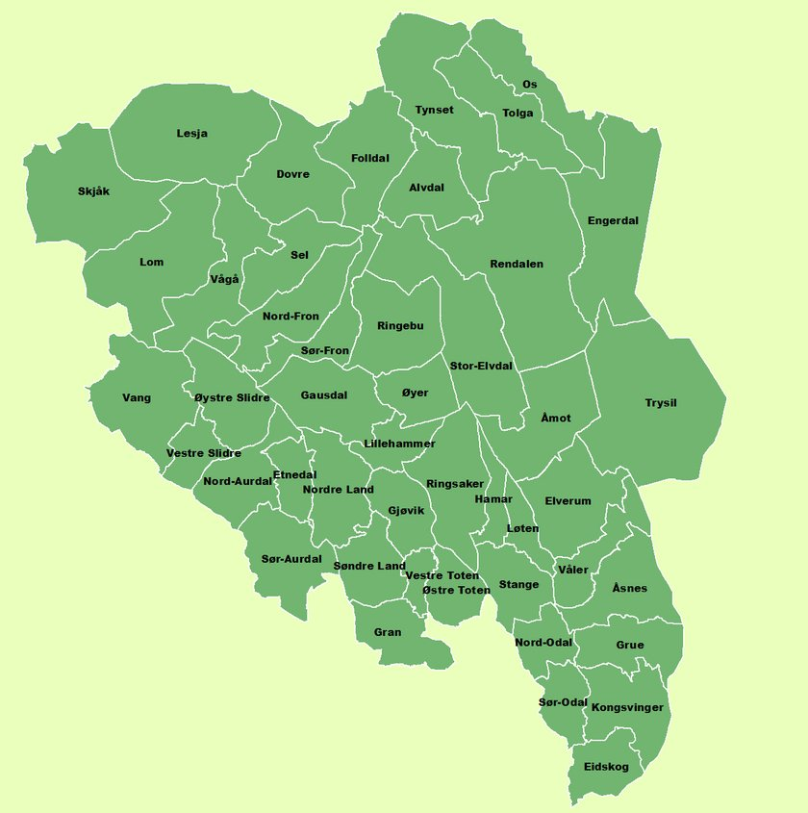
Hele Innlandet løper for livet
Bli med på oppløpet til årets TV-Aksjon for Leger Uten Grenser 2022

Slide 2
NRK TV-Aksjonen Innlandet inviterer, oppfordrer og heier frem alle kommunene på Innlandet til en gigantisk stafett for Leger Uten Grenser
Alle kommunekomiteer, frivilligsentraler, helsepersonell, klubber og idrettslag, skoler og barnehager, lag og foreninger, bedrifter, studenter, familier, vennegjenger, politikere ….. og de andre kjendisene
får muligheten til :
å rekruttere bøssebærere til den NRK TV-Aksjonen den 23. oktober
å spre viktig informasjon om hvordan vi sammen skal redde liv = årets aksjon
å skape aktivitet i lokalsamfunnet som samtidig bidrar til verdens største dugnad
å henge seg på initiativet og gjøre det til sitt eget
å bli del av noe stort og få ekstra medieoppmerksomhet
Notes:
Heldigvis er det mulig å hjelpe! Med riktig behandling, medisiner og tilgang til helsehjelp kan vi redde liv som ellers ville ha gått tapt.

Slide 3
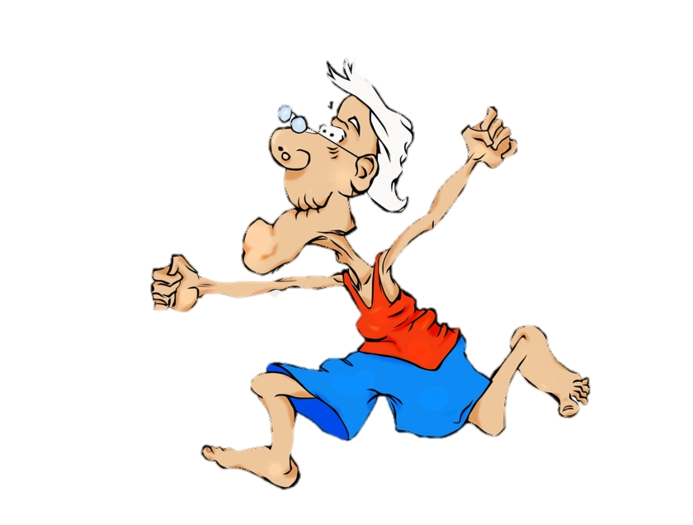
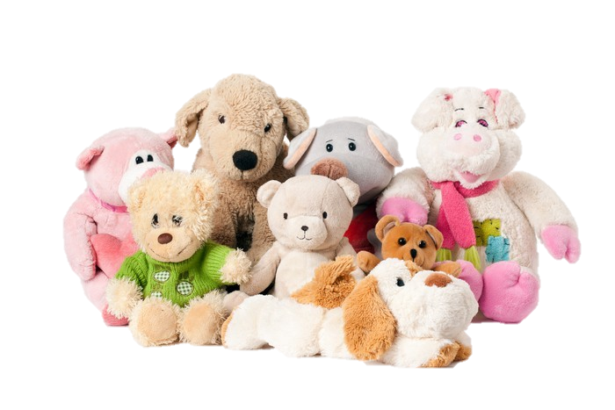
Innlandet vil løpe for livet og vaksinere kosedyr
I mål står alle barna klare med sine kosedyr som trenger vaksine
Stafettsprøyta gis videre til neste kommune med brask og bram
Leger og andre fra helsevesenet starter stafetten
Alle andre som vil være med løper for livet
Heiagjengene og sponsorer er med
Korps og sang og dans og vaffelsalg langs løypa er lov
Følgebilen til NRK TV-aksjonen rapporterer alt som skjer

Slide 4
NÅR: Uke 40 (høstferieuka i Oslo og Viken) 3. – 9. oktober
START: Helsestasjon, legekontor, sykehus eller annet egnet sted
MÅL: Forslag: sentrum, torg, sted for konsert eller arrangement hvor stafettpinnen leveres til neste kommune hvis den skal videre
HVORDAN: Stafettpinner, i form av en stor sprøyte, fraktes av så mange som mulig gjennom så mange kommuner som mulig. Flere kommuner kan løpe samtidig og samarbeide
Overlevering fra en kommune til en annen ved en ordfører eller annen kjent person i kommunen. Vi stiller med følgebil og drar inn media.
Finn en enkel løperunde, slik at så mange som mulig kan delta og løpe så langt de vil. Få sponsorer til å forplikte seg til å støtte deres Spleis.
Fritt fram for fantasifull bekledning, rullestoler, rullatorer, rulleski, hundespann, barnevogner, korps og aktiviteter langs løypa ☺
Notes:
Sykdommer som malaria, hepatitt C, hiv, meslinger og tuberkolose, samt glemte sykdommer som kala-azar og sovesyke tar millioner av liv hvert år.

Slide 5
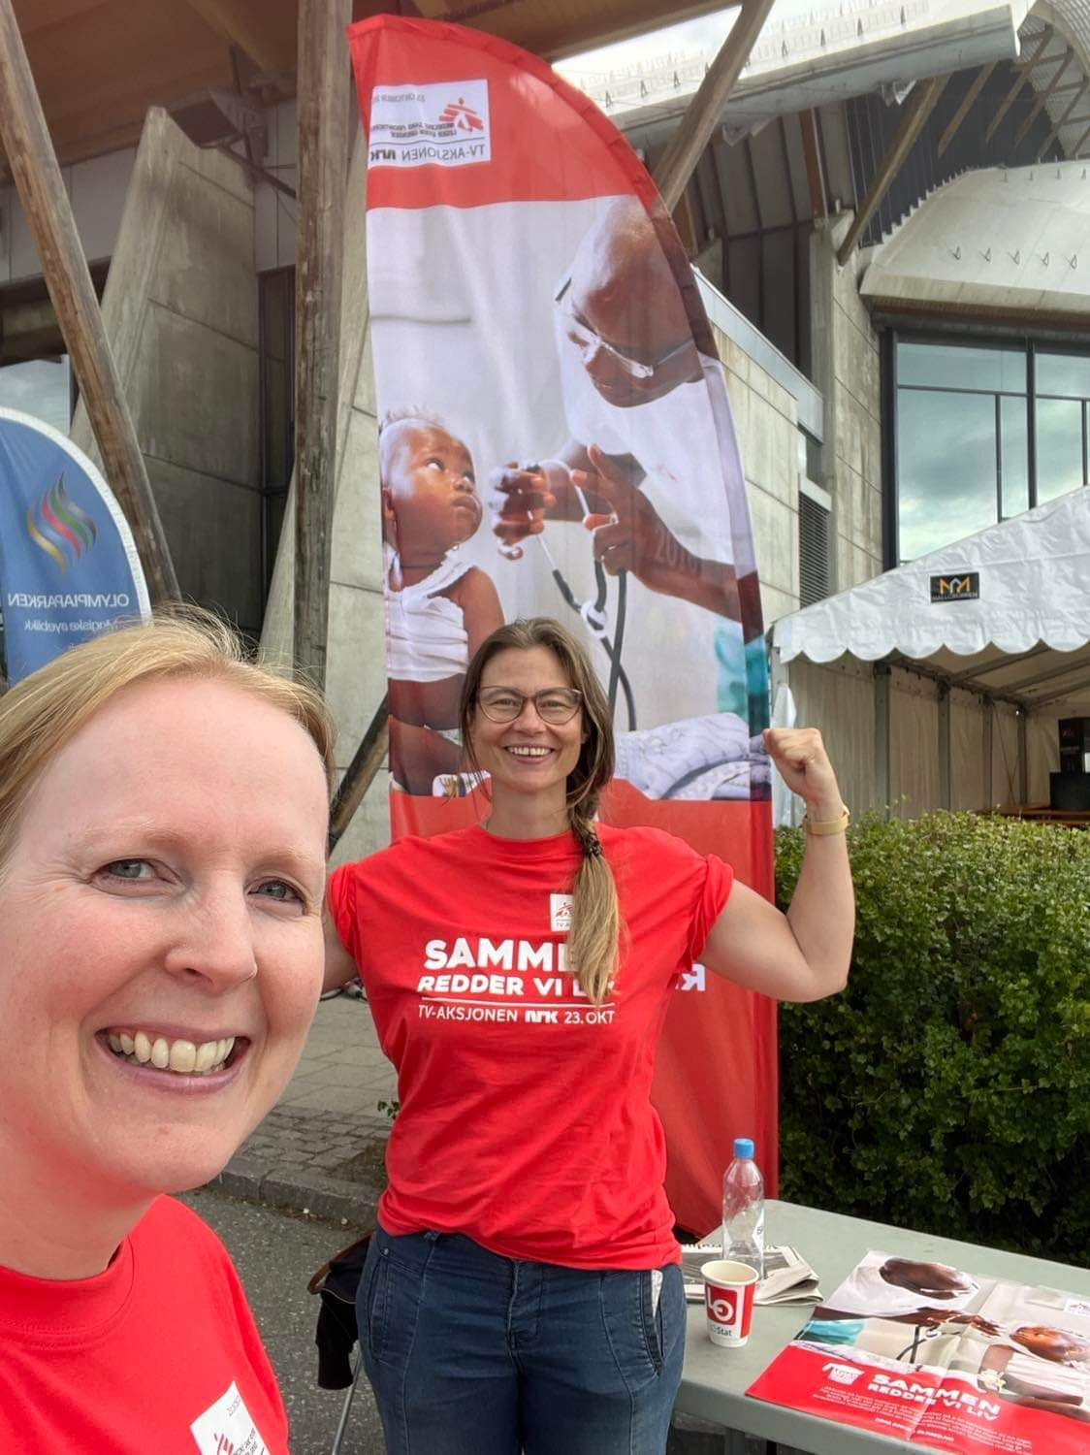
Tilgjengelige ressurser fra oss
Spleis : Vi har opprettet en stor Spleis allerede som alle kan henge seg på
Vi oppfordrer alle til å lage sin egen. Gi den et navn som starter med Løp for Livet etterfulgt av navnet på din kommune, ditt idrettslag, din skole, din bedrift etc. Gjør det gjerne til en konkurranse. Gi noen en utfordring!
Vi har flotte sponsorer som har lånt oss en følgebil. Vi blir å se rundt om på Innlandet under hele stafetten og kan hjelpe til med å frakte både ordførere, materiell og annet som skal til for å bringe stafetten rundt
Vi har tidligere feltarbeidere fra MSF som stiller opp
SPLEIS: Løp for livet- «navnet på idrettslaget» etc
Oppskrift på gratis Spleis til årets aksjon her:
https://blimed.no/engasjer-deg/
Notes:
Manglende folkehelse har enorme konsekvenser for både samfunn og enkeltmennesker.

Slide 6
Den største ressursen i TV-aksjonen er folk som kjenner folk
Løp for livet
Fylkesaksjons-komiteen
Kommune-komiteene
Næringslivet
Organisasjoner og idretten
Barnehager, skoler, høgskoler, etc
Frivillig-sentralene
Vi sitter på et stort nettverk og dersom
idrettslaget/kommunen/andre vil delta skal vi hjelpe til med organiseringen.
Derfor må vi få beskjed så fort som mulig om dette er noe dere vil delta på

Slide 7
Vi skal løpe for livet – deres liv
Vi skal vaksinere kosedyr – for å redde barn som fortjener å leve
Du er med på noe større enn deg selv……
Notes:
Manglende folkehelse har enorme konsekvenser for både samfunn og enkeltmennesker.

Slide 8
Notes:
Jeg håper derfor at alle her vil bli med på høstens viktigste, og vakreste, tradisjon den 23. oktober. Sammen redder vi liv!
Tusen takk for oppmerksomheten!

Slide 9
Neste steg..
Idrettslaget bestemmer om de vil bli med og melder fra til kristin@tvaksjonen.no innen 16. september
Sammen finner vi den beste strukturen for idrettslaget/kommunen og hjelper til med å trekke inn ressurser fra nettverket
Fylkesaksjonskomiteen støtter aktivt opp om de kommunene som deltar
Vi holder dialogen med NRK og andre lokale media
Viktigst av alt er at dette er ment som drahjelp til alle for å spre budskapet og skaffe bøssebærere til den 23. oktober!

